Slide 1
Patrones de Diseño

Slide 2
Agenda
Origen
Definición
Tipos de Patrones
Patrones esenciales
Conclusiones

Slide 3
Christopher Alexander Levy
Christopher Alexander acuño el término lenguaje de patrón. Lo usó para referirse a los problemas normales del diseño arquitectónico y civil. Su uso iba desde la forma de estructurar una ciudad a como debían disponerse las ventanas en una habitación. La idea se popularizó gracias a su libro A Pattern Language.
El libro de Alexander The Timeless Way of Building (El modo intemporal de construir ) describe qué significa para él lenguaje de patrón y cómo se aplica al diseño de edificios y ciudades. Sin embargo, este sistema es aplicable a cualquier otro campo del diseño.

Slide 4
Patrón de Diseño
“Cada patrón describe un problema que ocurre una y otra vez en nuestro entorno, para describir después el núcleo de la solución a ese problema, de tal manera que esa solución pueda ser usada más de un millón de veces sin hacerlo ni siquiera dos veces de la misma forma”.
Cristopher Alexander

Slide 5
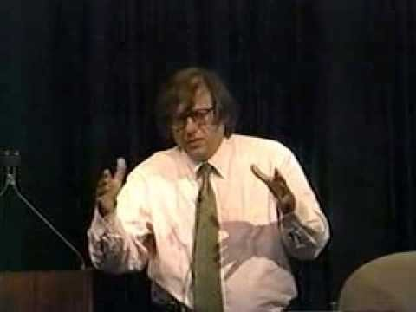
Video: Patterns in Architecture
Notes:
"Muchas gracias. Esta es una situación bastante extraña que me encuentro. Espero que simpaticen conmigo. Estoy frente a una sala llena de gente, un campo de fútbol entero lleno de gente. No sé casi nada sobre lo que todos ustedes hacen alli-. Por favor, sean amables conmigo.
Mi asociación con usted - si puedo llamarlo así - comenzó, oh que debe haber sido hace dos o tres años. Empecé a recibir llamadas de los informáticos. Entonces alguien, un científico de la computación, me llamó y me dijo que había un grupo de personas aquí en Silicon Valley que pagarían $ 3000 a cenar conmigo. Pensé - ¿qué es esto? Me tomó un tiempo para averiguar. Yo realmente no entiendo lo que había estado sucediendo, y que mi trabajo había sido de alguna manera útil con la informática. Sólo ahora estoy empezando a entender un poco más de lo que está haciendo en su campo y la forma en que se trata, en parte, de algunas de las cosas que he hecho.
Cuando me enfrenté a la pregunta de dirigirme a ustedes, me pregunté qué diablos debo hablar. Y, antes, hace unos meses me enfrenté a una cosa similar cuando me pidieron que escribiera una introducción al libro de Richard Gabriel ( Modelos de Software ) y de nuevo la pregunta para mí fue lo que en el mundo debería escribir? ¿Qué hay de que yo podría decir que sería de interés? Y, porque, en cierto modo, yo empecé en los ordenadores hace muchos años a finales de los años 50, esta pregunta se hizo muy fascinante para mí y muy absorbente. Pero aún así, no me dieron mucho para seguir adelante. Tome Jim por ejemplo. Cuando me invitó, fue muy amable y me dijo que a él - mira, ¿qué quieres que yo hable de y así sucesivamente. Él dijo: "Oh eso no importa. Sólo hablar de cualquier cosa. Porque es usted, y debido a la historia de este problema con el chorro, la gente encontrará interesante. Aún así, yo pensé, ¿Qué debo hablar realmente?
¿Cuál es la conexión entre lo que estoy haciendo en el campo de la arquitectura y lo que está haciendo en ciencias de la computación y tratando de hacer en el nuevo campo de diseño de software? Esa es la pregunta que debo hablar. ¿Qué voy a hacer, en el tiempo que tengo aquí, es para decirte que mis pensamientos se fueron como que entramos por la invención del concepto de patrón, y donde he ido desde entonces. Además, voy a llegar a una conclusión que puede sorprender. Como me he estado preparando para este discurso durante los últimos meses. Acabé con algo que puede asustar a usted, y usted puede encontrar bastante extraño.

Slide 6
Historia
En 1987, Ward Cunningham y Kent Beck trabajaron con Smaltalk y diseñaron interfaces de usuario. Decidieron, para ello, utilizar alguna de las ideas de Alexander para desarrollar un lenguaje pequeño de patrones para servir de guía a los programadores de Smaltalk. Así dieron lugar al libro “Using Pattern Languajes for Object-Oriented Programs”.

Slide 7
Definición de Patrón de Diseño
“Solución a un problema en un determinado contexto”
“Solución estándar para un problema común de programación”
Un patrón es la abstracción de una forma concreta que puede repetirse en contextos específicos.
Un patrón es una unidad de información nombrada, instructiva e intuitiva que captura la esencia de una familia exitosa de soluciones probadas a un problema recurrente dentro de un cierto contexto.

Slide 8
Patrones de Diseño en Programación

Slide 9
Tipos de Patrones de Diseño
Patrones de creación: se utilizan para construir objetos de manera que puedan desacoplarse de su sistema de implementación.
Patrones estructurales: se utilizan para formar estructuras de objetos grandes entre muchos objetos dispares.
Patrones de comportamiento: se utilizan para gestionar algoritmos, relaciones y responsabilidades entre objetos.

Slide 10
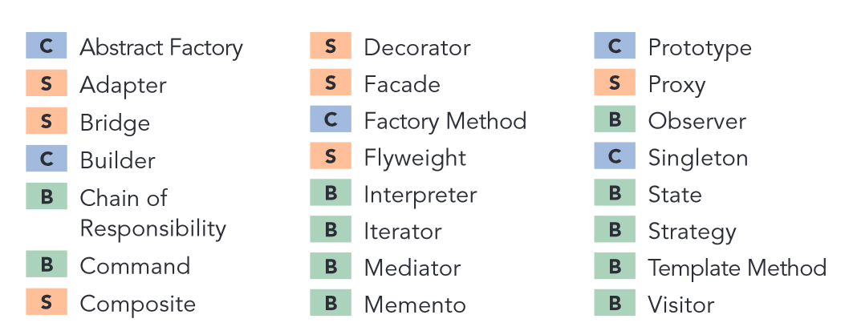
C=Creación S=Estructural B=Comportamiento

Slide 11
Características
Solucionar un problema: los patrones capturan soluciones, no sólo principios o estrategias abstractas.
Ser un concepto probado: los patrones capturan soluciones demostradas, no teorías o especulaciones.
La solución no es obvia: muchas técnicas de solución de problemas tratan de hallar soluciones por medio de principios básicos. Los mejores patrones generan una solución a un problema de forma indirecta.

Slide 12
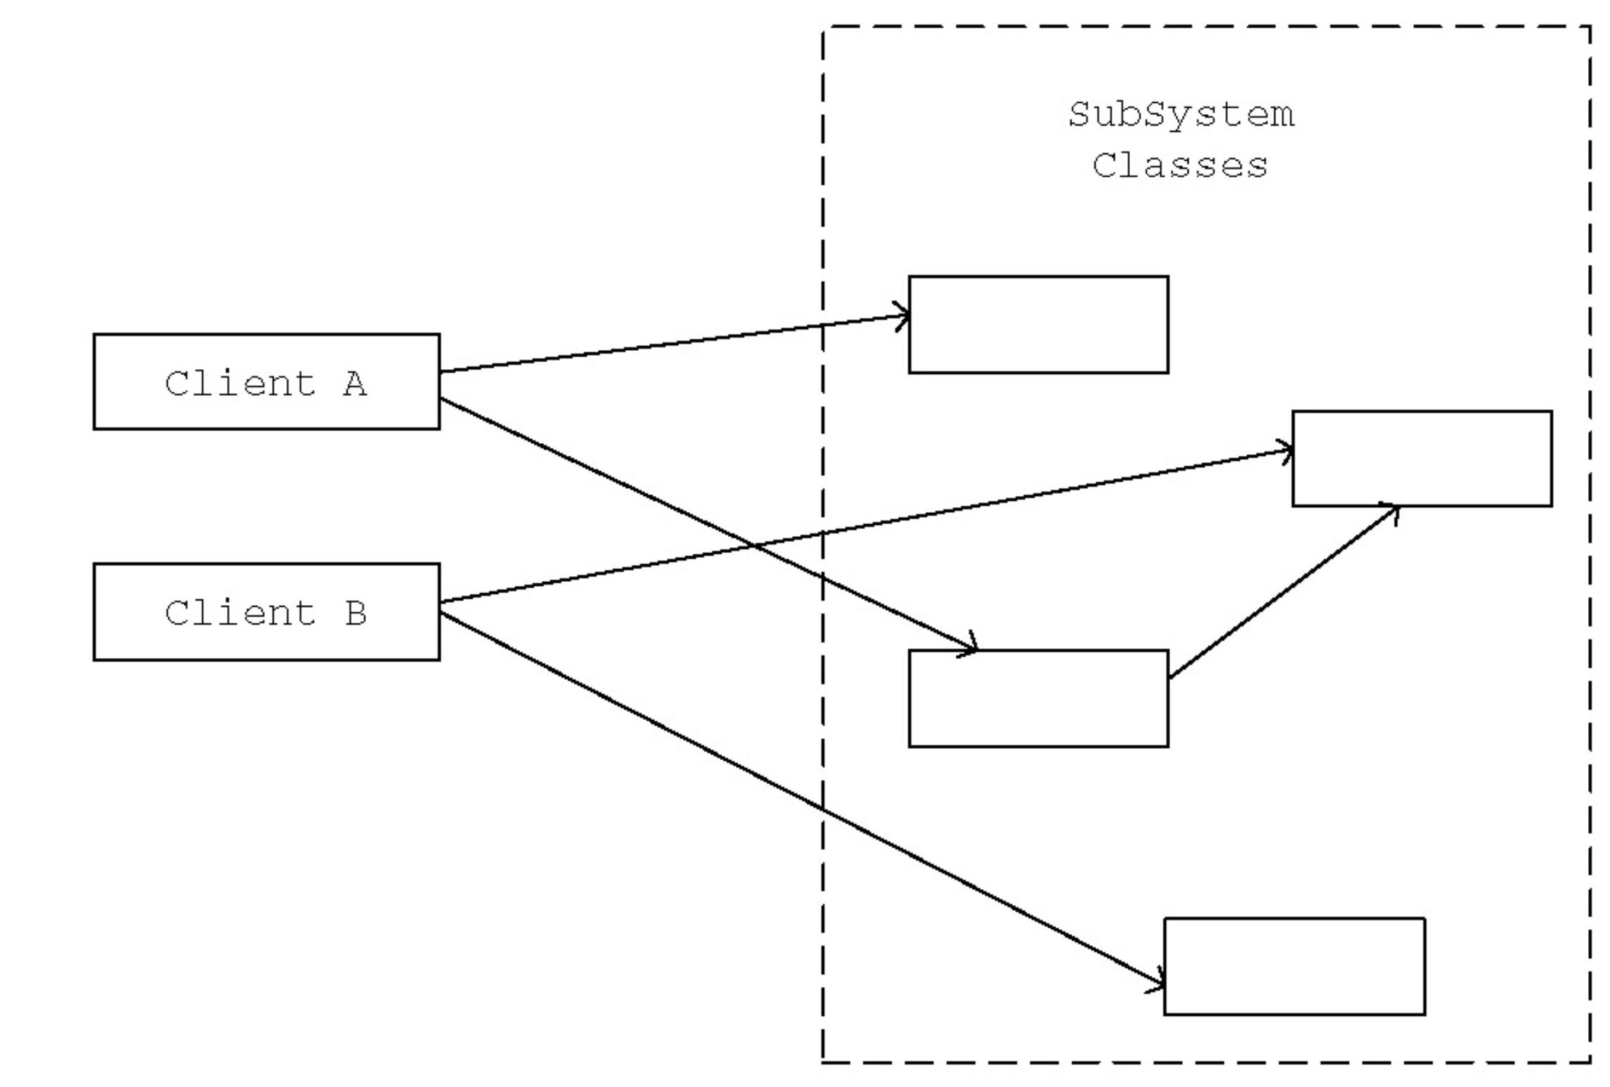
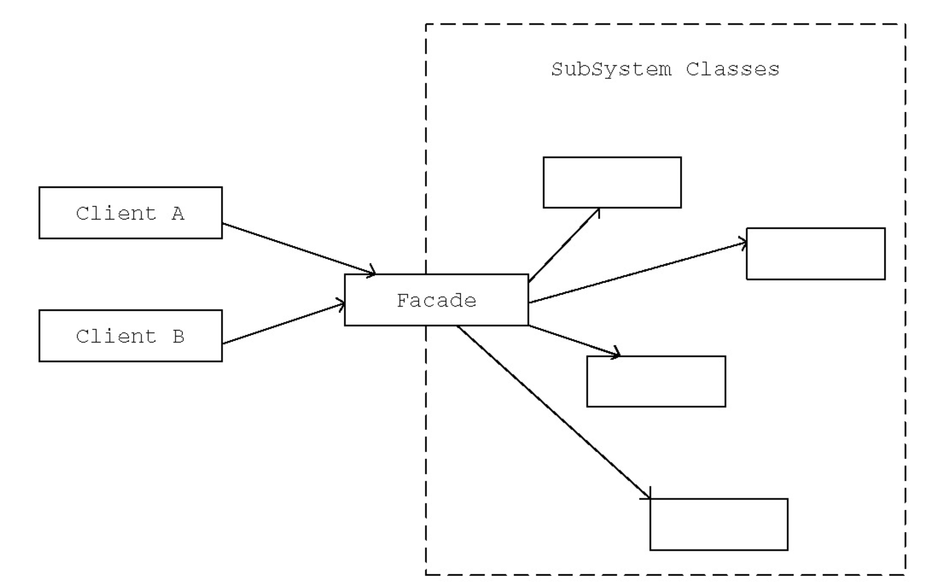
Facade Pattern

Slide 13
Facade (P. Estructural)
El patrón de Fachada se ocupa de un subsistema de clases. Un subsistema es un conjunto de clases que trabajan en conjunto entre sí con el propósito de proporcionar un conjunto de funcionalidades (métodos) relacionados a un negocio.
Por ejemplo, una clase de cuenta, una clase de dirección y una clase de tarjeta de crédito que trabajan juntas, como parte de un subsistema, proporcionan funcionalidades a un cliente en línea.
Este tipo de interacción directa de los clientes con las clases del subsistema conduce a un alto grado de acoplamiento. Siempre que una clase de subsistema sufre un cambio, como un cambio en su interfaz, todas sus clases de cliente dependientes pueden verse afectadas.

Slide 14
Facade (P. Estructural)
Un objetivo de diseño común es minimizar la comunicación y las dependencias entre subsistemas.
Que proporcione una interfaz única y simplificada a las instalaciones más generales de un subsistema.

Slide 15
Decorator (P.Estructural)
El patrón de decorador se utiliza para ampliar la funcionalidad de un objeto de forma dinámica sin tener que cambiar el origen de la clase original o utilizar la herencia. Esto se logra creando una envoltura de objetos denominada Decorador alrededor del objeto real.

Slide 16
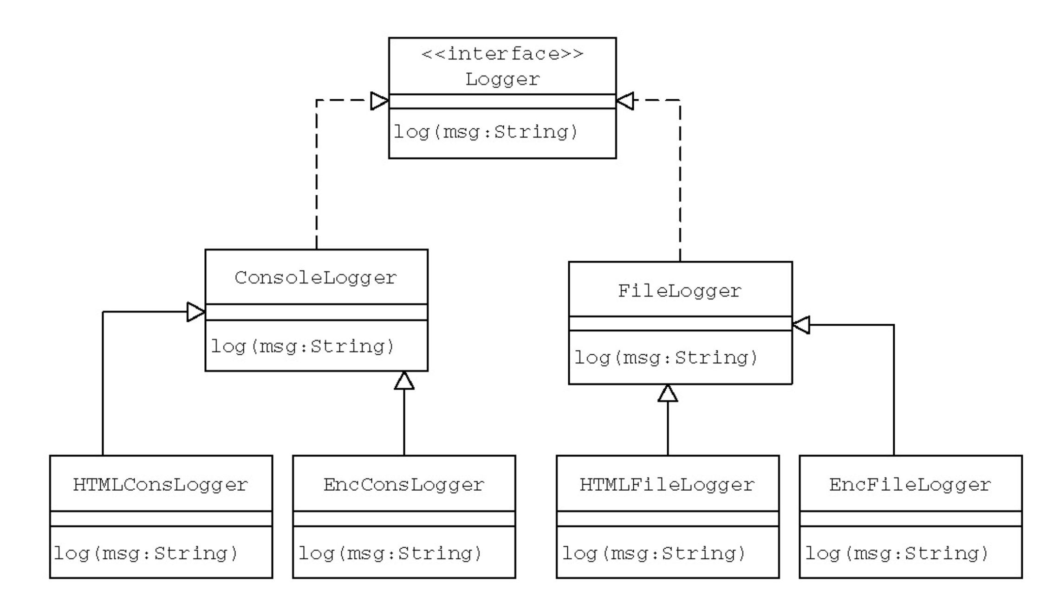

Slide 17
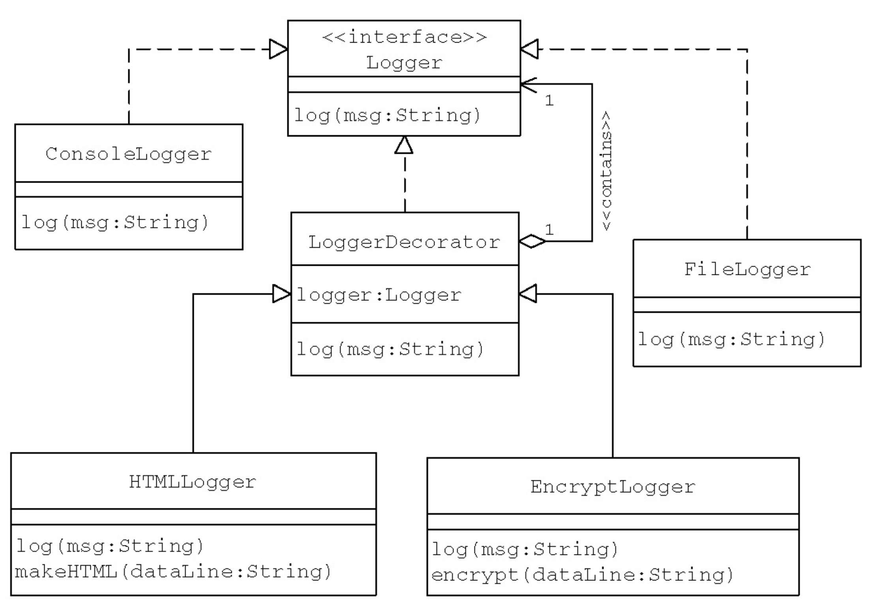

Slide 18
Singleton (P. Creación)
El objetivo es tener una sola instancia de una clase en todo el sistema de tal manera que todas las clases puedan acceder a la misma instancia.
1 Sola instancia para la VM
No se podrá instanciar directamente.
Recomendaciones:
Tener cuidado con la concurrencia de usuarios que acceden a su métodos o propiedades.

Slide 19
Factory (P. Creación)
Se usa bastante debido a su ahorro de recursos y utilidad en aplicaciones.
Su objetivo es devolver una instancia de múltiples tipos de objetos, normalmente estos provienen de una misma clase padre, mientras que se diferencian entre ellos por algún aspecto de comportamiento.
La idea es no estar usando new directamente a cada momento.
Como se usa interfaces/herencia, esto reduce el acoplamiento.

Slide 20
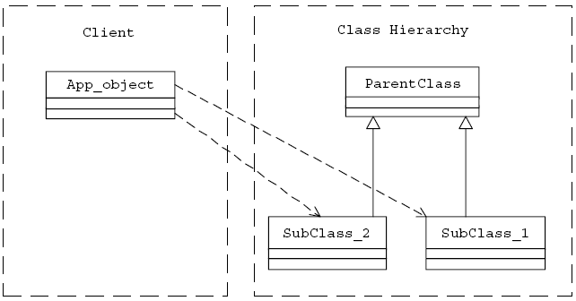
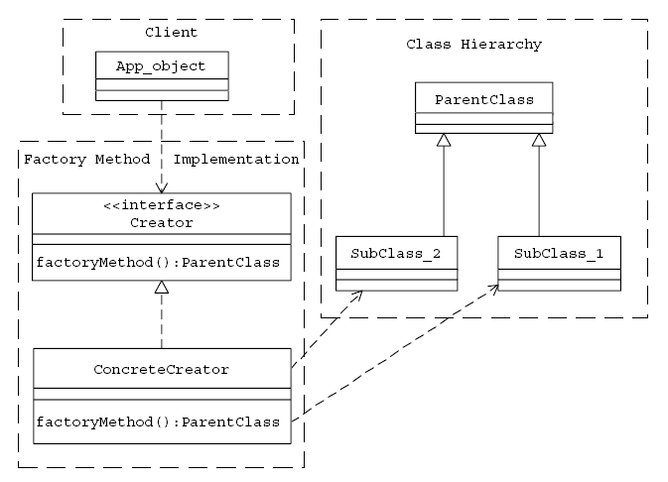

Slide 21
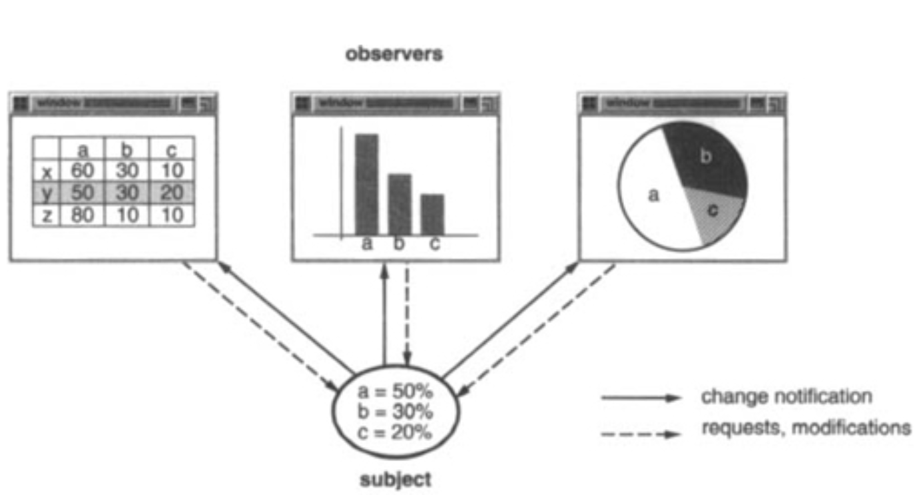
Observer (P. Comportamiento)
Intención: Defina una dependencia de uno a muchos entre objetos para que cuando un objeto cambie de estado, todos sus dependientes sean notificados y actualizados automáticamente.

Slide 22
Observer (P. Comportamiento)
El patrón Observer es útil para diseñar un modelo de comunicación coherente entre un conjunto de objetos dependientes y un objeto del que dependen.
Esto permite que los objetos dependientes tengan su estado sincronizado con el objeto del que dependen.
El conjunto de objetos dependientes se denomina observadores y el objeto del que dependen se denomina sujeto.
Para lograr esto, el patrón Observer sugiere un modelo de editor-suscriptor que conduce a un límite claro entre el conjunto de objetos. Observer y el objeto Subject.

Slide 23
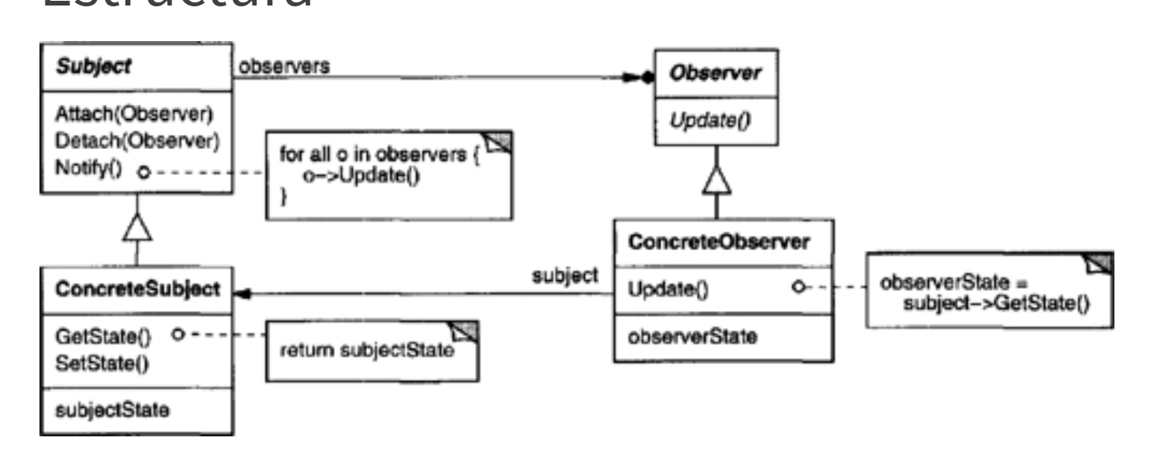

Slide 24

Model View Controller (MVC)

Slide 25
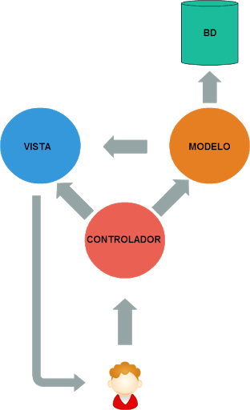
MVC

Slide 26
MVC
Modelo: Los objetos de modelo encapsulan los datos específicos de una aplicación y definen la lógica y el cálculo que manipulan y procesan esos datos. El modelo puede tener relaciones a uno y a muchos con otros objetos de modelo.
Vista: Un objeto de vista sabe cómo dibujarse a sí mismo y puede responder a las acciones del usuario. Un propósito principal de los objetos de visualización es mostrar datos de los objetos del modelo de la aplicación y permitir la edición de esos datos, generalmente se desacoplan de los objetos del modelo.
Controlador: Un objeto controlador actúa como intermediario entre uno o más de los objetos de vista de una aplicación y uno o más de sus objetos modelo. Los objetos controladores son, por tanto, un conducto a través del cual los objetos de vista aprenden sobre los cambios en los objetos del modelo y viceversa. Los objetos del controlador también pueden realizar tareas de configuración y coordinación para una aplicación y administrar los ciclos de vida de otros objetos.

Slide 27
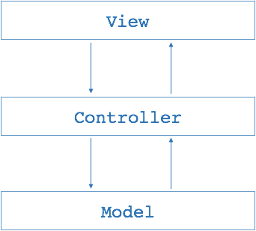

Slide 28
MVC
Muchos objetos de estas aplicaciones tienden a ser más reutilizables y sus interfaces tienden a estar mejor definidas. Las aplicaciones que tienen un diseño MVC también son más fácilmente extensibles que otras aplicaciones. Además, muchas tecnologías y arquitecturas se basan en MVC y requieren que sus objetos personalizados desempeñen uno de los roles de MVC.

Slide 29
Conclusiones
Proveen las “mejores prácticas” y “lecciones aprendidas” que deben ser suficientemente y formalmente documentadas, compiladas, escrutadas y ampliamente difundidas como patrones.
Una vez que una solución ha sido expresada en forma de patrón, está podría ser aplicada y reaplicada a otros contextos, y facilitar ampliamente la reutilización.
Los patrones exponen conocimiento sobre la construcción de software que ha sido fruto de muchos expertos durante muchos años.
Todo diseñador de software debería ser capaz de utilizar patrones correctamente cuando construye sistemas software.
Hace más sencillo el desarrollo y control de las aplicaciones.

